Slide 1


Международное управление интернетом
Что изменилось за один год?
Зиновьева Елена Сергеевна,
МГИМО МИД России

Slide 2
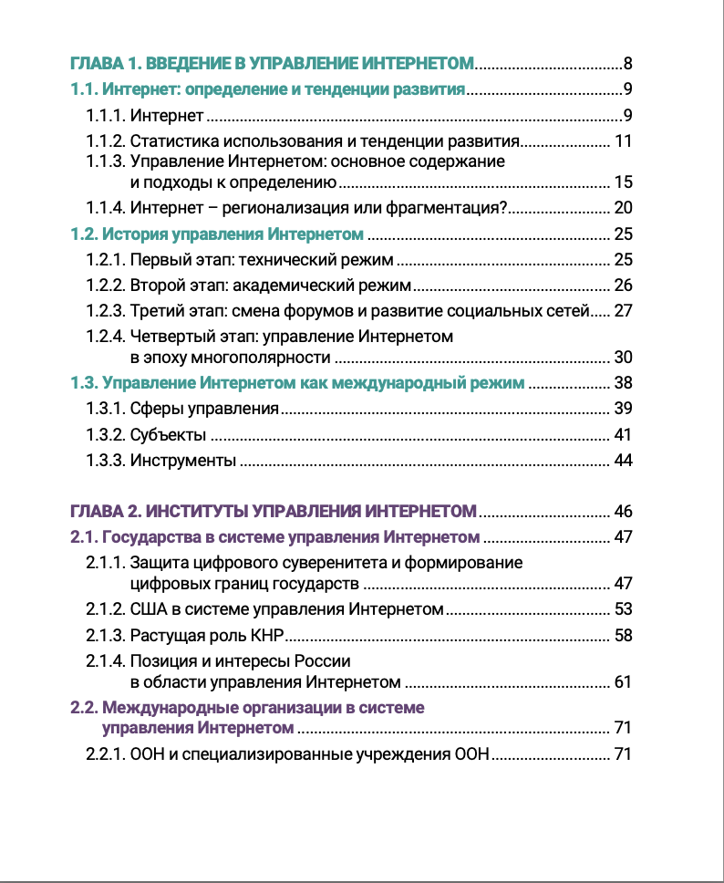
Структура книги:
История международного сотрудничества в области управления интернетом
Институты управления интернетом
Проблемные области управления Интернетом
Акцент на: позиции и интересах России в области управления Интернетом на международном уровне

Slide 3
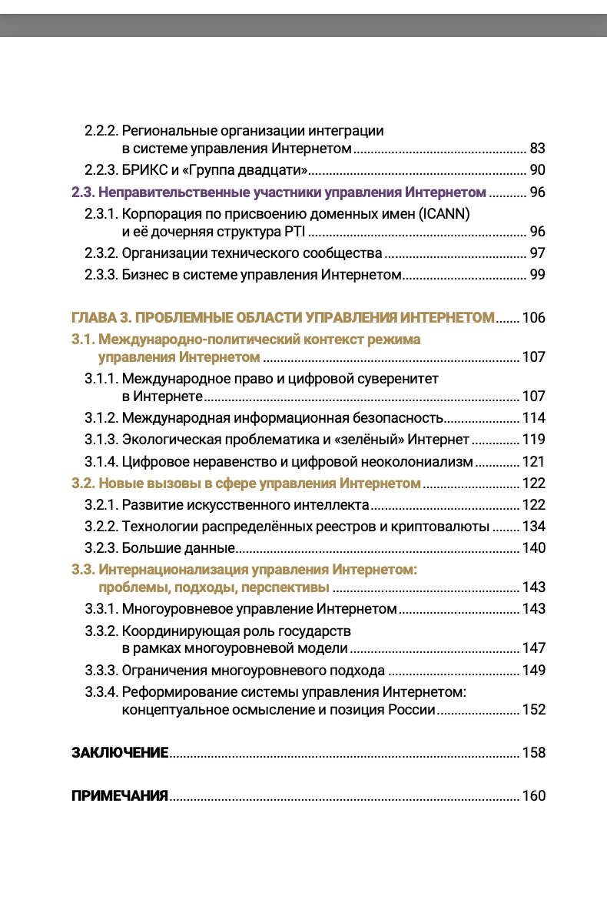
Новые области (2025)
  Региональные центры силы в системе управления интернетом
  Цифровой суверенитет и международная информационная безопасность
  Экология и «зеленый» Интернет
  Цифровое неравенство и цифровой неоколониализм
  ИИ
  Технологии распределенных реестров и криптовалюты
  Большие данные и проблема трансграничного управления данными
  Потенциал реформирования системы управления Интернетом

Slide 4
Актуальные тенденции управления интернетом 2025 - 2026
Усиливается фрагментация и регионализация Интернета
Государства укрепляют цифровой суверенитет, в том числе встает вопрос о суверенном ИИ
ИИ меняет саму повестку управления Интернетом, становится одной из центральных тем
Прежний международный режим уже не вполне отражает баланс сил в цифровой среде
Цифровая многополярность и подъем Глобального юга в цифровой среде
Экология остается одной из важных проблем управления ИИ
Проблематика международной информационной безопасности сохраняет значение

Slide 5
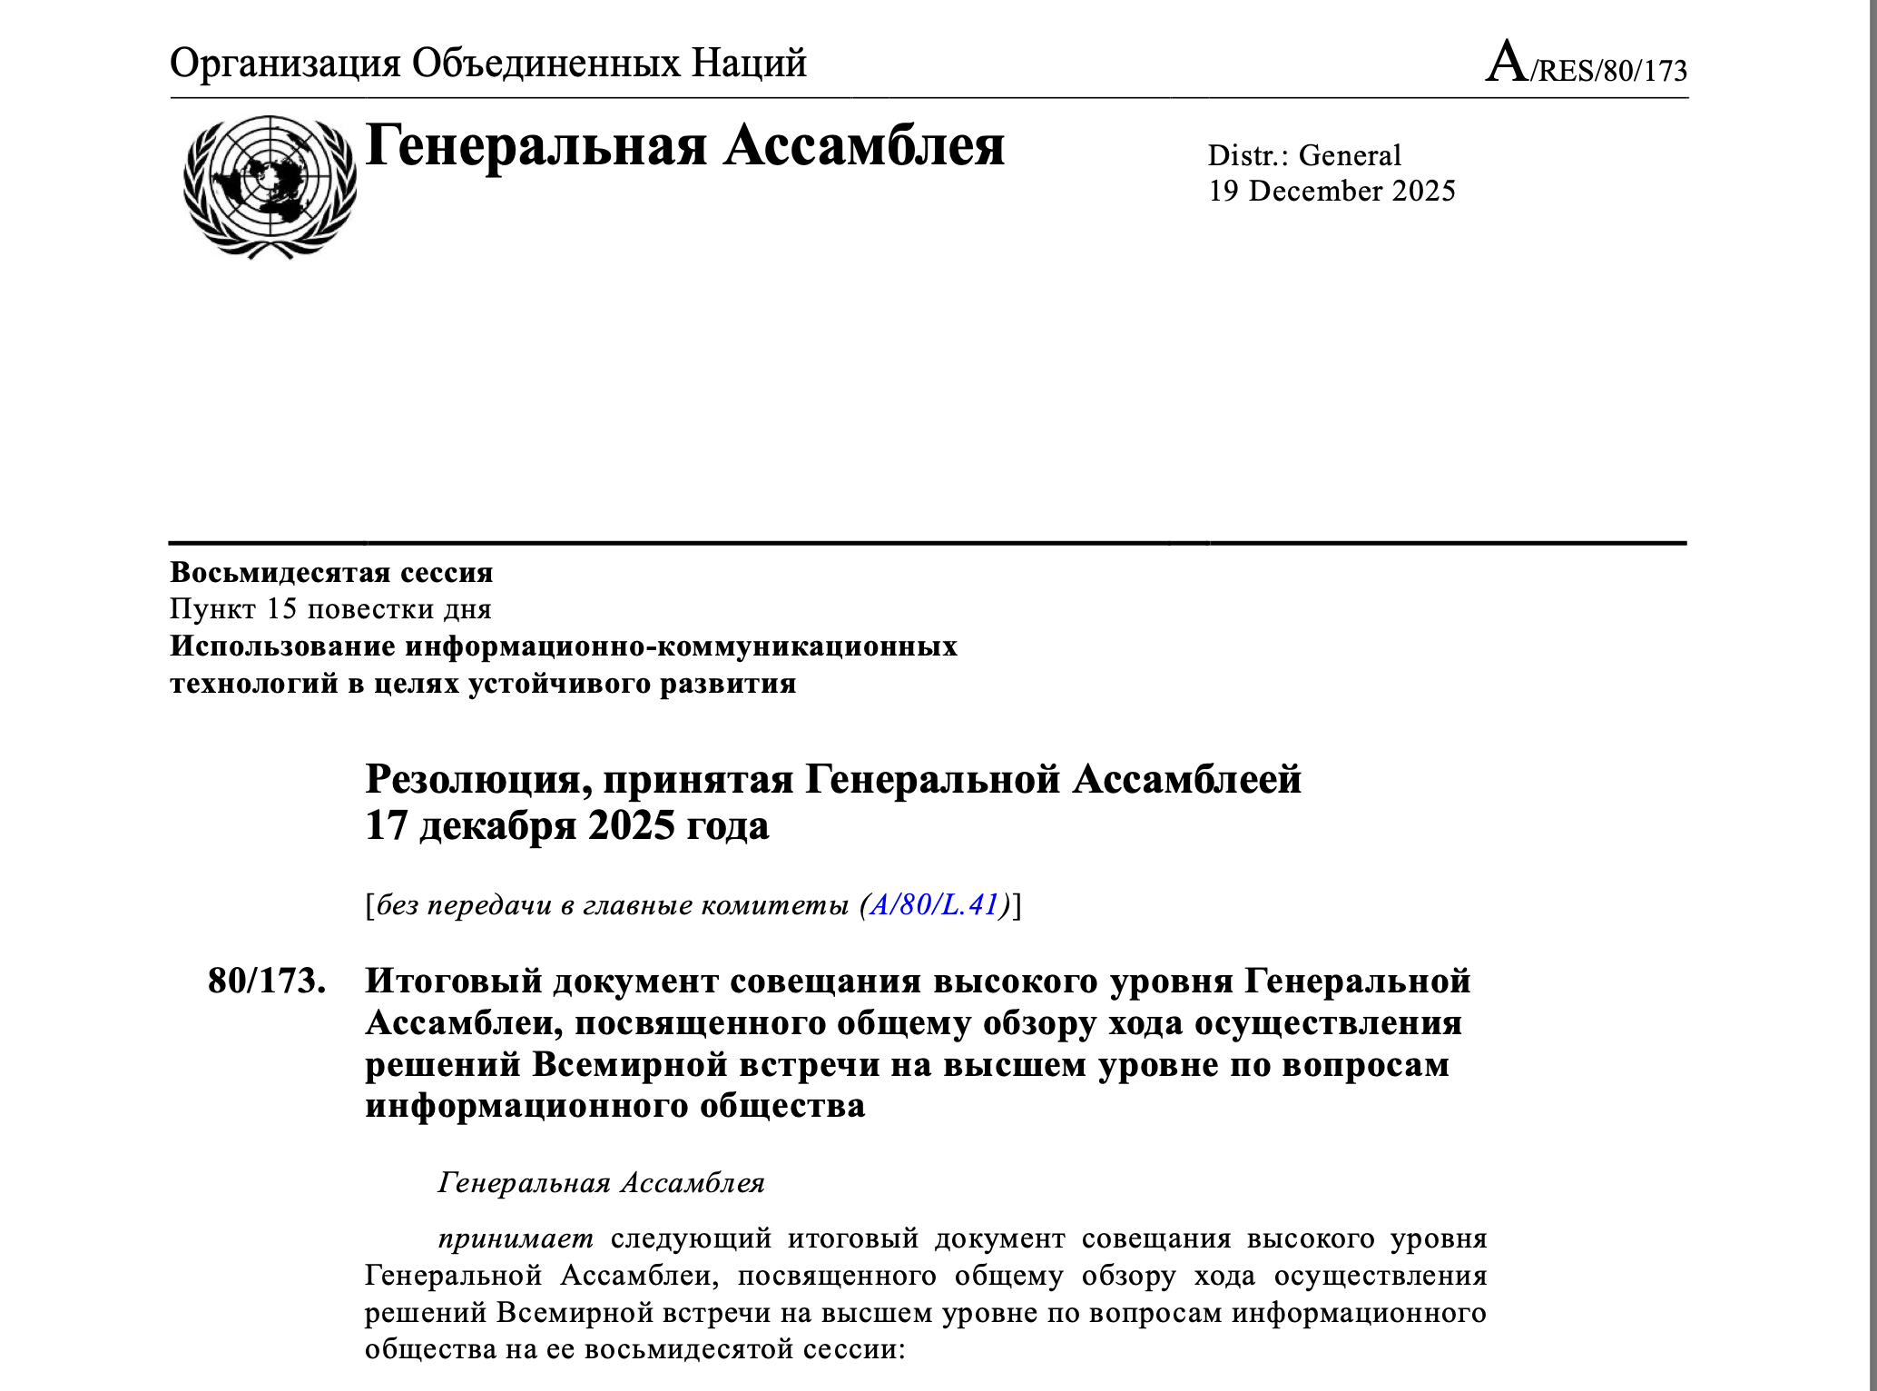
ВВУИО – 2025
WSIS+20
High-Level Event
Вынесен на уровень
ГА ООН
Резолюция принята консенсусом

Slide 6
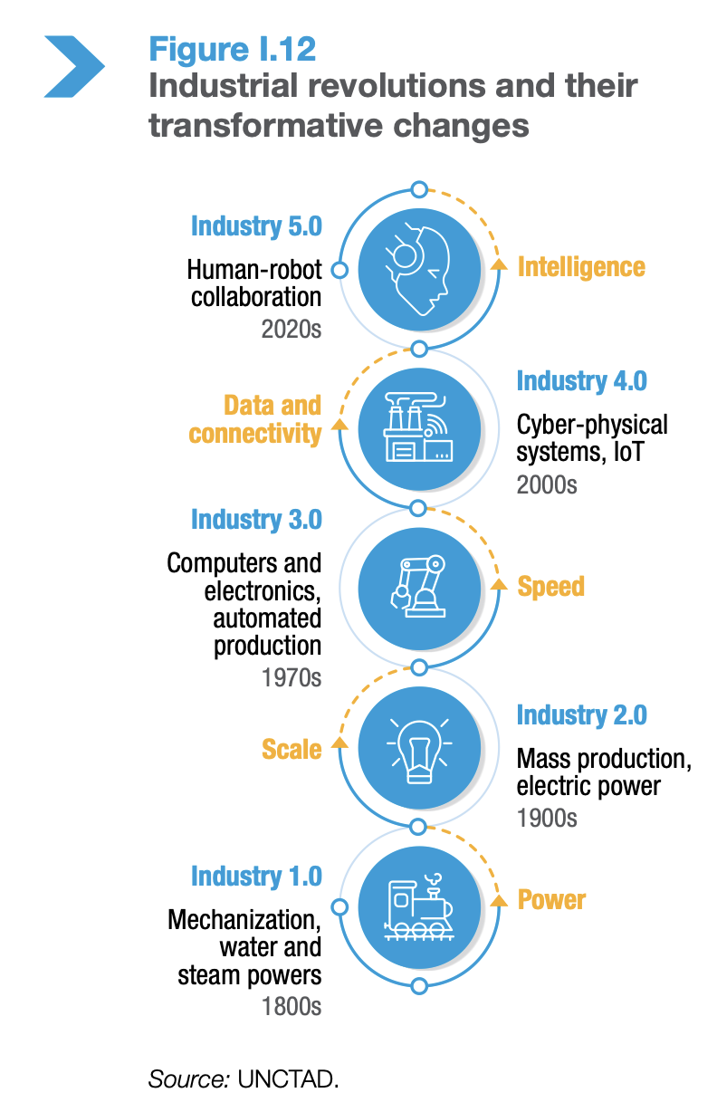
«Пятая промышленная революция»
В основе – человеко-машинное взаимодействие на основе ИИ

Slide 7
Выводы
Техническая координация пространства имен и адресов интернета сохраняет политическое и экономическое значение – необходима интернационализация
Интернет данные, платформы и ИИ образуют единую политическую среду, в которой на международном уровне оспариваются вопросы власти, влияния, безопасности, норм и легитимности
Незападные центры силы усиливают свое влияние в глобальной экосистеме управления Интернетом – формируются многополярные цифровые международные отношения

